Slide 1


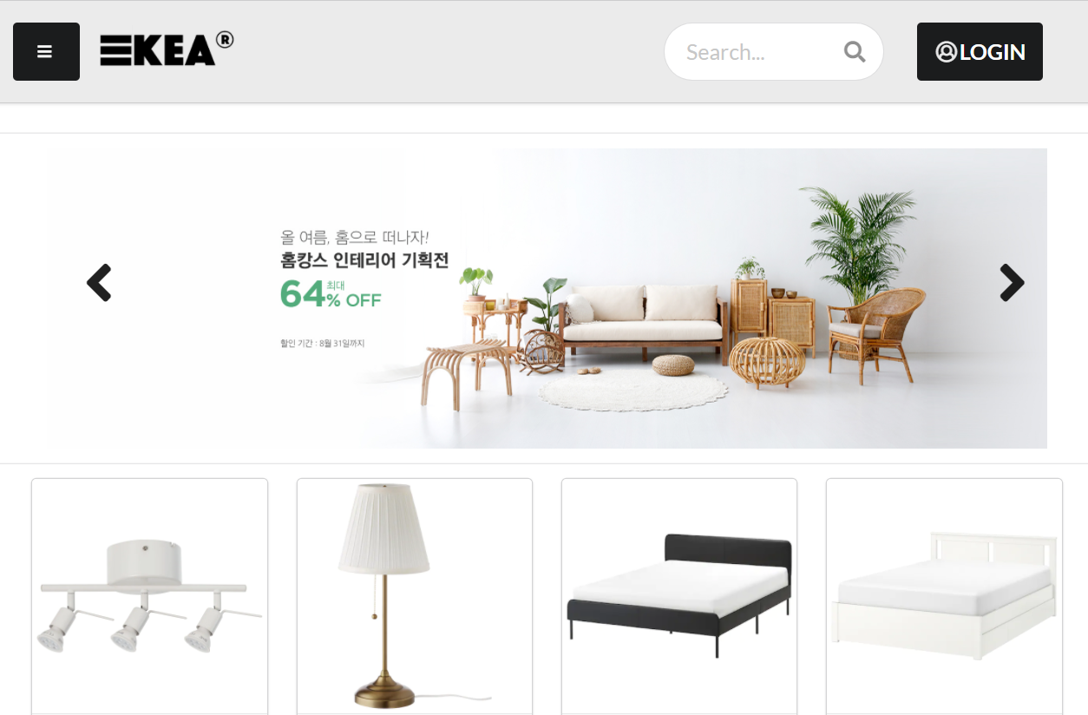
손지훈
1
김경주
여민호
정소영

Slide 2

PPT PRESENTATION
목차
개요 | 시연 | 결과 및 피드백
(개발)범위, 기간, 인력 | 기술, 시나리오(기능), 시연 | 프로젝트 결과(느낀 점)

Slide 3




PPT PRESENTATION
1
개발 범위
[사용자관리]
[주문관리]
[상품관리]
로그인 기능
장바구니
전체/부분 선택
및 삭제 기능
카테고리별 상품분리
개별 상품별 장바구니
추가 기능 구현

Slide 4
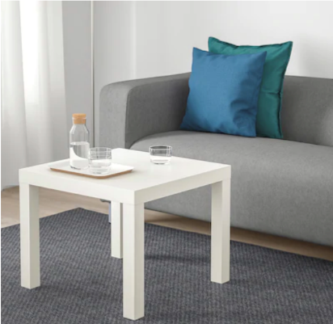



PPT PRESENTATION
1
OUR TEAM
개발 인력
정소영
카트리스트,
메인프로덕트리스트,
프로덕트리스트 컴포넌트
(뷰 및 컨테이너) 제작,
데이터 조작
손지훈
작업 총괄
스토어(프로덕트, 유저)
로그인, 카테고리 기능
김경주
헤더뷰,
푸터뷰,
프로모션뷰 제작
여민호
프로덕트디테일 컴포넌트 제작,
데이터 조작

Slide 5



PPT PRESENTATION
2
개발 기술
React
MobX
Semantic UI React

Slide 6
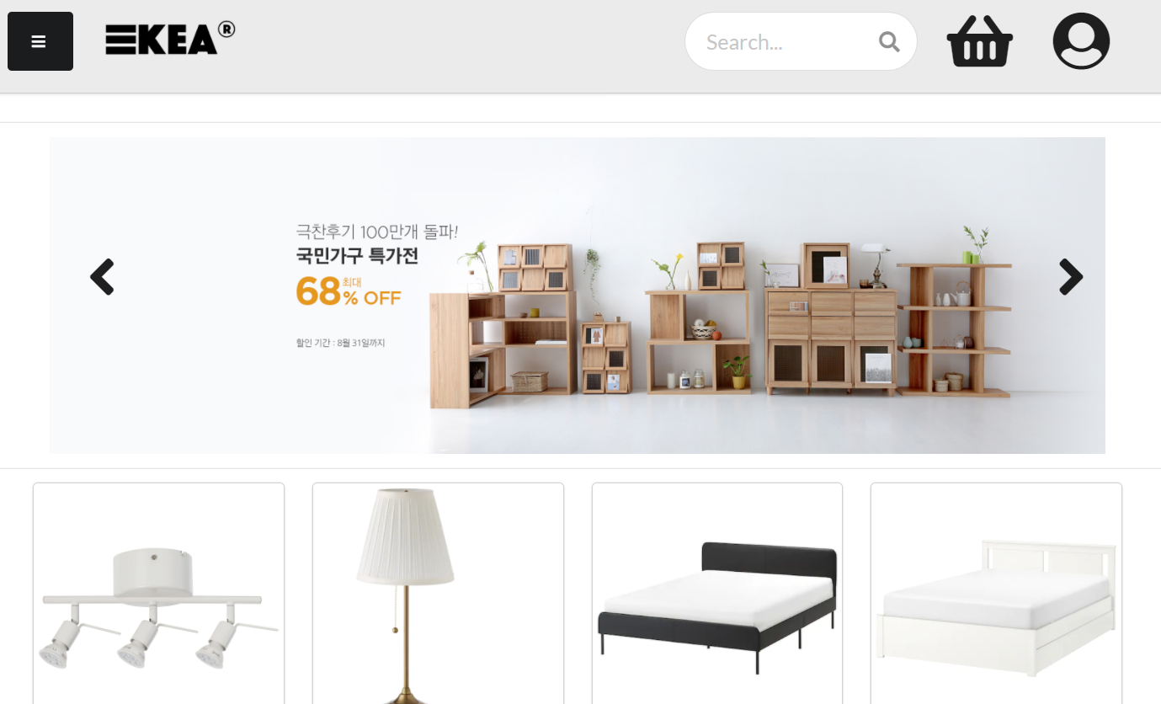
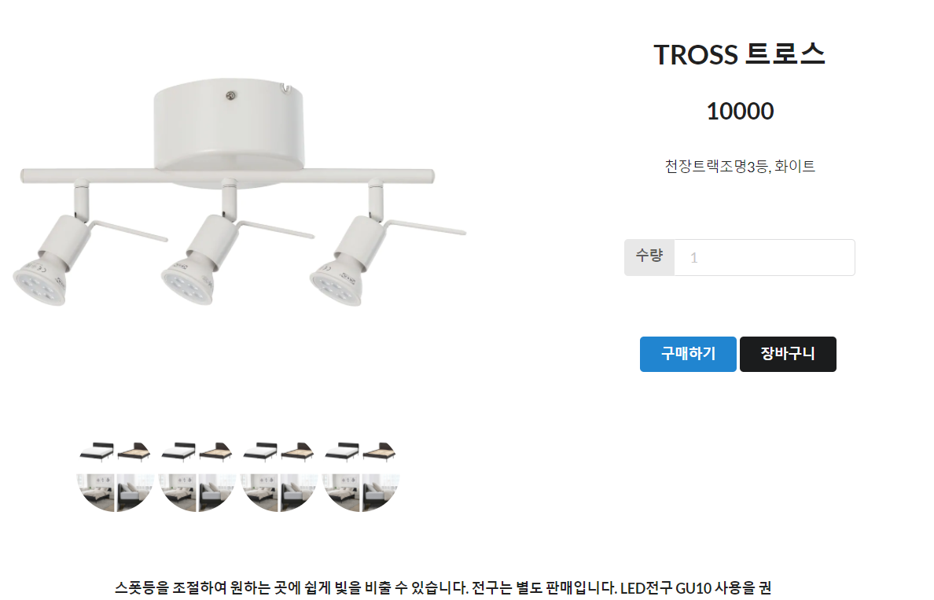
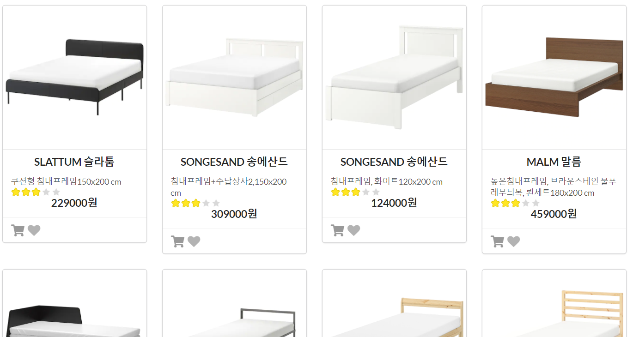
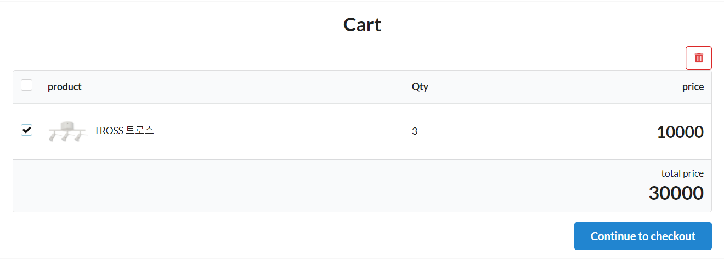
PPT PRESENTATION
2
화면 전환 구현
home | detail | cart | list
(개발)범위, 기간, 인력

Slide 7
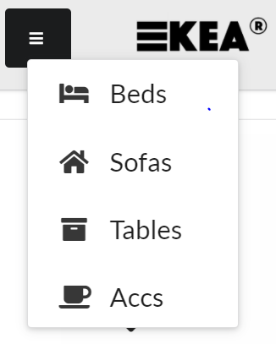

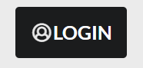

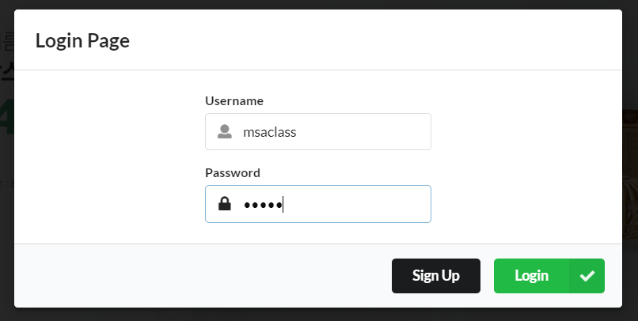
PPT PRESENTATION
2
기능 – 헤더(MainPage)

Slide 8
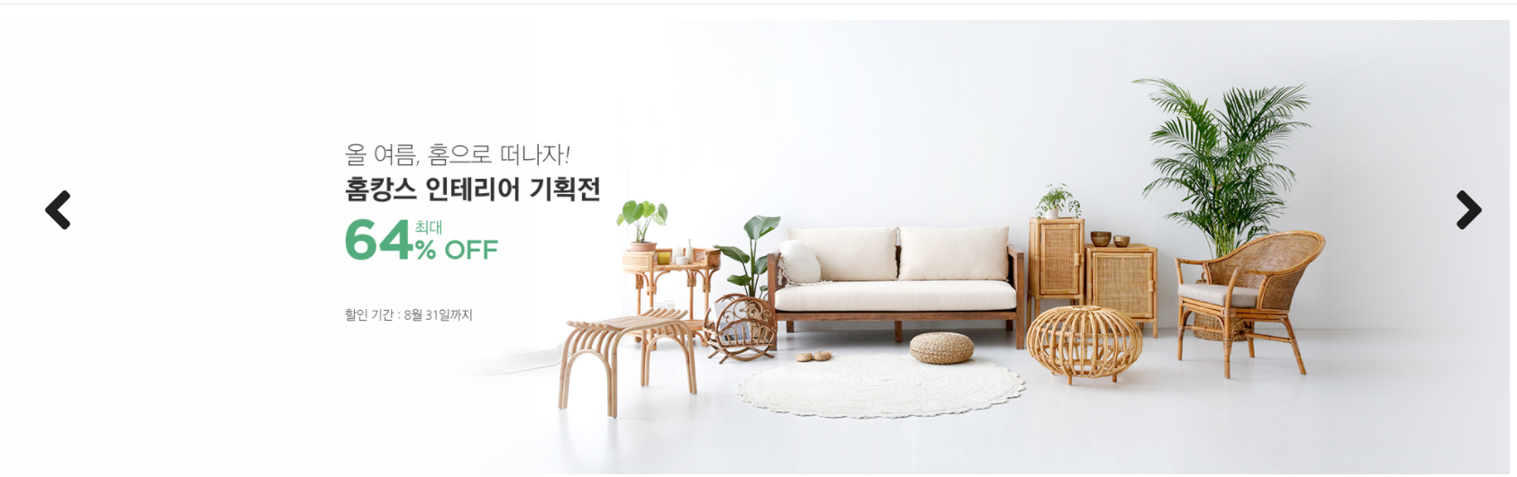
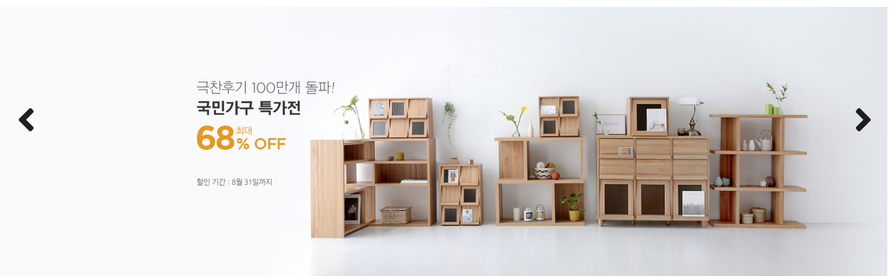
PPT PRESENTATION
2
기능 – 프로모션(MainPage)

Slide 9
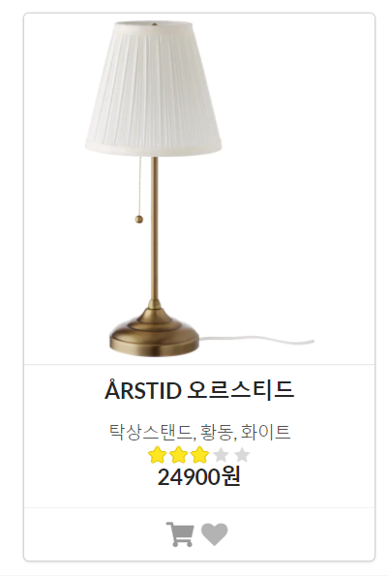
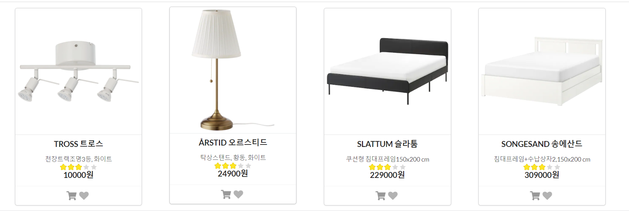
PPT PRESENTATION
2
기능 – 메인상품리스트(MainPage)

Slide 10
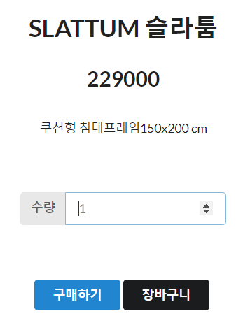
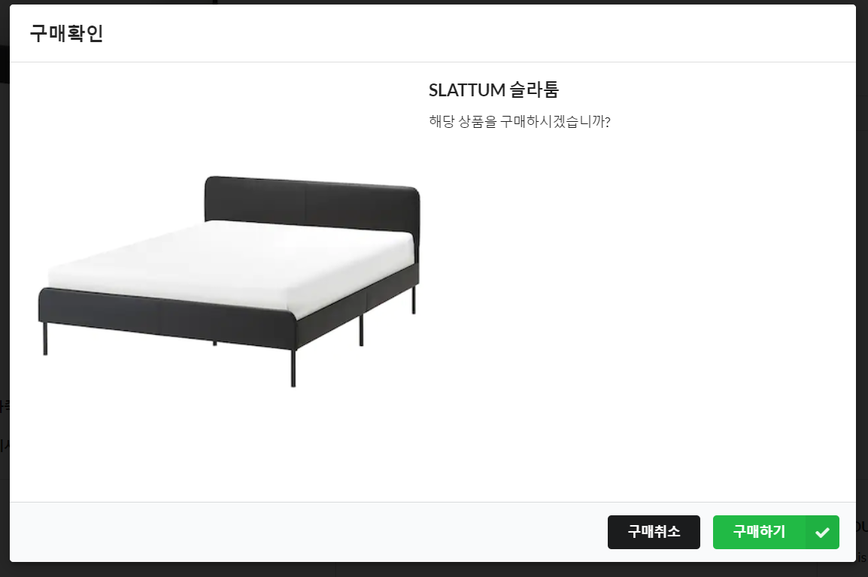
PPT PRESENTATION
2
기능 - DetailPage

Slide 11
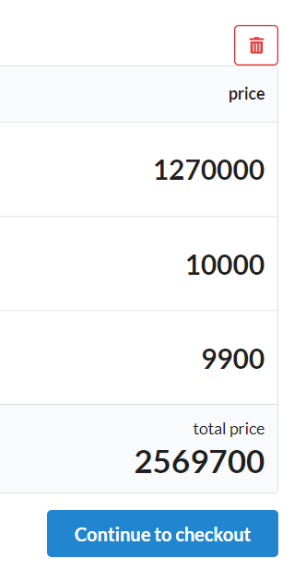
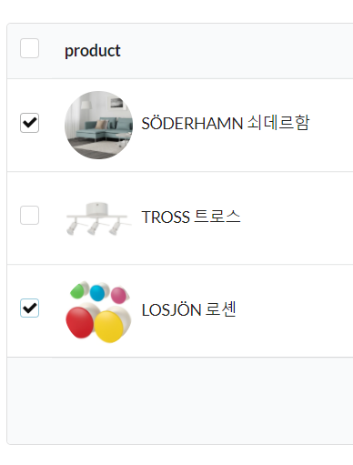
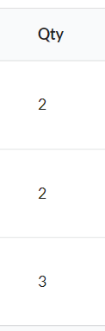
PPT PRESENTATION
2
기능 - CartPage

Slide 12
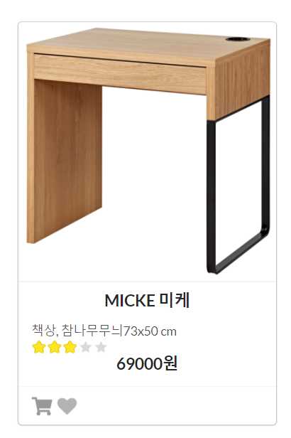
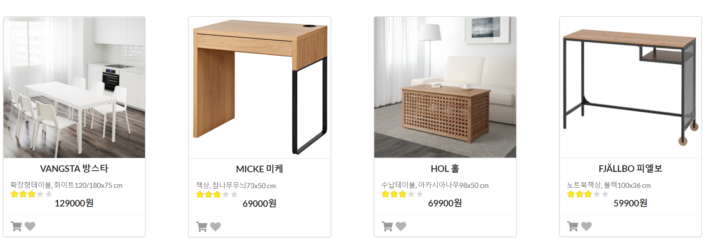
PPT PRESENTATION
2
기능 – ListPage (클릭시 디테일 페이지로 전환)

Slide 13
PPT PRESENTATION
3
시연 시나리오
1
2
3
4

Slide 14
PPT PRESENTATION
3
OUR TEAM
조원별 피드백
리액트 기술의 기능과 UI 구현,
Git을 잘 다루지 못했다는 아쉬움
깔끔한 UI구현과
Git 숙련도에 대한 아쉬움
리엑트가 전반적으로 구현되는 과정과 MobX의 편리성을 배움,
스스로의 부족함을 인지하고
자극을 받는 계기가 되었음
git의 머지충돌
react router 를 이용한 화면전환.
axios를 이용해 서버와의
통신으로 json 데이터를 얻기,
서버에서 로그인 인증하기
결제 기능 추가하기

Slide 15
8.16-8.20

